Slide 1
Subjonctif

Slide 2
Formation
Pour former le subjonctif présent, on met le verbe à la 3e personne du pluriel du présent de l’indicatif, on enlève ent et on ajoute les terminaisons du subjonctif présent (‑e, ‑es, ‑e, ‑ions, ‑iez, ‑ent).
regarder | ils regardent | que je regard | e
finir | ils finissent | que je finiss | es
entendre | ils entendent | que j’entend | e
commencer | ils commencent | que je commenc | ions
nager | ils nagent | que je nag | iez
dormir | ils dorment | que je dorm | ent

Slide 3
UN QUE AU SUBJONCTIF
Au subjonctif, il est d’usage de mettre un que lorsqu’on conjugue un verbe.
que je regarde | que tu regardes | qu’il regarde
que nous regardions | que vous regardiez | qu’ils regardent

Slide 4
VERBES QUI SUBISSENT DES CHANGEMENTS ORTHOGRAPHIQUES
payer | acheter | préférer
que je paie | que j'achète | que je préfère
que tu paies | que tu achètes | que tu préfères
qu'il paie | qu'il achète | qu'il préfère
que nous payions | que nous achetions | que nous préférions
que vous payiez | que vous achetiez | que vous préfériez
qu'ils paient | qu'ils achètent | qu'ils préfèrent

Slide 5
appeler | jeter | geler
que j'appelle | que je jette | que je gèle
que tu appelles | que tu jettes | que tu gèles
qu'il appelle | qu'il jette | qu'il gèle
que nous appelions | que nous jetions | que nous gelions
que vous appeliez | que vous jetiez | que vous geliez
qu'ils appellent | qu'ils jettent | qu'ils gèlent

Slide 6
VERBES À DEUX RADICAUX
mourir | tenir | venir
que je meure | que je tienne | que je vienne
que nous mourions | que nous tenions | que nous venions
apercevoir | devoir | recevoir
que j'aperçoive | que je doive | que je reçoive
que ns apercevions | que nous devions | que nous recevions
boire | prendre | croire
que je boive | que je prenne | que je croie
que nous buvions | que ns prenions | que nous croyions

Slide 7
voir | acquérir | concevoir
que je voie | que j'acquière | que je conçoive
que nous voyions | que ns acquérions | que ns concevions
percevoir | s’asseoir
que j'aperçoive | que je m’assoie | que je m’asseye
que nous apercevions | que ns ns assoyions | que ns ns asseyions
décevoir | comprendre | surprendre
que je déçoive | que je comprenne | que je surprenne
que ns décevions | que ns comprenions | que ns surprenions

Slide 8
VERBES IRRÉGULIERS
avoir | être | vouloir
que j'aie | que je sois | que je veuille
que tu aies | que tu sois | que tu veuilles
qu'il ait | qu'il soit | qu'il veuille
que nous ayons | que nous soyons | que nous voulions
que vous ayez | que vous soyez | que vous vouliez
qu'ils aient | qu'ils soient | qu'ils veuillent

Slide 9
pouvoir | savoir | aller
que je puisse | que je sache | que j'aille
que tu puisses | que tu saches | que tu ailles
qu'il puisse | qu'il sache | qu'il aille
que nous puissions | que nous sachions | que nous allions
que vous puissiez | que vous sachiez | que vous alliez
qu'ils puissent | qu'ils sachent | qu'ils aillent

Slide 10
faire | défaire | satisfaire
que je fasse | que je défasse | que je satisfasse
que tu fasses | que tu défasses | que tu satisfasses
qu'ils fassent | qu'il défasse | qu'il satisfasse
que nous fassions | que nous défassions | que nous satisfassions
que vous fassiez | que vous défassiez | que vous satisfassiez
qu'ils fassent | qu'ils défassent | qu'ils satisfassent

Slide 11
valoir | prévaloir | falloir
que je vaille | que je prévale | qu'il faille
que tu vailles | que tu prévales
qu'il vaille | qu'il prévale
que nous valions | que nous prévalions | pleuvoir
que vous valiez | que vous prévaliez | qu'il pleuve
qu'ils vaillent | qu'ils prévalent

Slide 12
VERBES SE TERMINANT EN ‑IER
Les verbes se terminant en ‑ier, ainsi que les verbes rire et sourire, ont deux -i aux personnes nous et vous.

Slide 13
rire | sourire | étudier
que je rie | que je sourie | que j'étudie
que tu ries | que tu souries | que tu étudies
qu'il rie | qu'il sourie | qu'il étudie
que nous riions | que nous souriions | que nous étudiions
que vous riiez | que vous souriiez | que vous étudiiez
qu'ils rient | qu'ils sourient | qu'ils étudient

Slide 14
apprécier | congédier | crier
que j'apprécie | que je congédie | que je crie
que tu apprécies | que tu congédies | que tu cries
qu'il apprécie | qu'il congédie | qu'il crie
que nous appréciions | que nous congédiions | que nous criions
que vous appréciiez | que vous congédiiez | que vous criiez
qu'ils apprécient | qu'ils congédient | qu'ils crient

Slide 15
Emploi du subjonctif Le subjonctif est un mode utilisé pour exprimer un doute, un fait souhaité, une action incertaine qui n'a donc pas été réalisée au moment où nous nous exprimons. Le subjonctif s'emploie avec des verbes exprimant l'envie, le souhait, le désir, l'émotion, l'obligation, le doute ou l'incertitude. Exemples : - J'aimerais qu'il soit là. - Il faut que tu ailles aux urgences. - Il est possible qu'il vienne en train.

Slide 16
Construction du subjonctif Afin de conjuguer les verbes au subjonctif on utilise quequ' devant le verbe. Exemples : Que nous chantions ; que vous chantiez ; qu'il soit ; qu'ils viennent.

Slide 17
Les temps du subjonctif Les principaux temps du subjonctif sont : le présent et le passé (composé). L'imparfait et le plus-que-parfait sont très peu utilisés à l'oral.

Slide 18
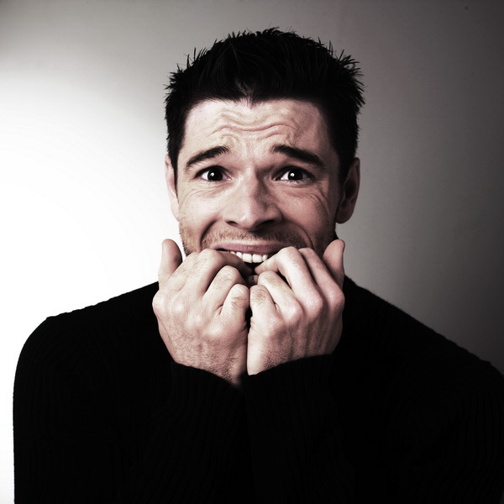
POLAR FLE
http://www.polarfle.com/exercice/exosubjav.htm

